Slide 1
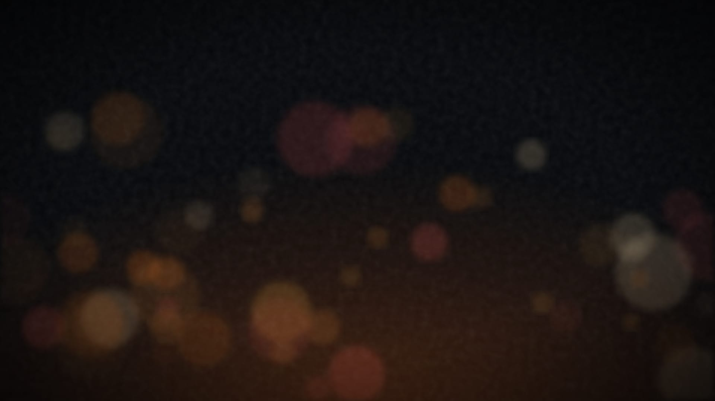

LEKTION 12 · GRUNDSTOFF
Lebenslanges
Lernen
Theorieunterricht Klasse B · Fahrlehrer Serband
Notes:
Begrüßung. Heute wird es kein normaler Theorieabend. Heute geht es um etwas, das euch ein Leben lang begleitet: das Lernen selbst. Ruhig anfangen, Blickkontakt, Namen der Neuen abfragen.
🖱 Alles baut sich von selbst auf.

Slide 2
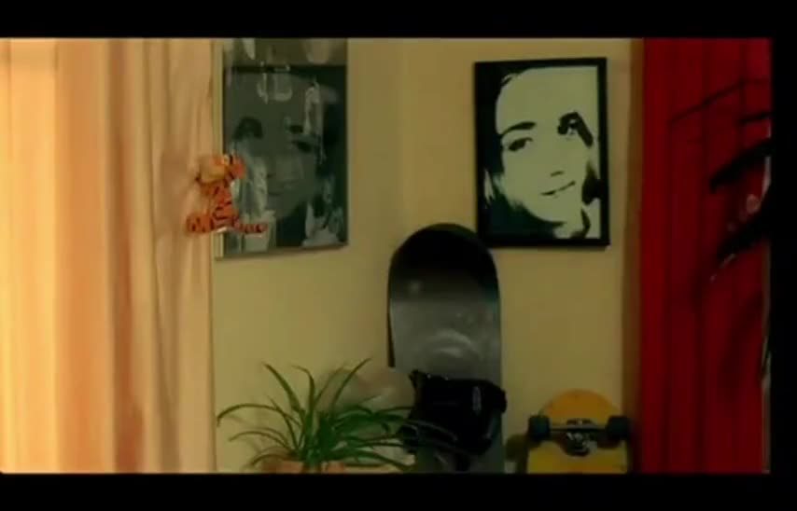
Notes:
Der Film startet von selbst (44 Sekunden). Licht aus, nichts sagen.
➜ Danach kurz überleiten: Bevor wir loslegen, eine Frage, auf die fast jeder falsch antwortet.

Slide 3

FAHRLEHRER SERBAND
EINE FRAGE ZUM START
Wann hört man auf,
Auto fahren zu
lernen?
Nach der Prüfung?
Nach einem Jahr?
Nie?
Eure Meinung zählt. Es gibt kein Richtig oder Falsch.
Notes:
Die Frage groß stehen lassen. Noch nichts sagen. Zwei, drei Sekunden Stille aushalten.
🖱 1 Klick: Antwortmöglichkeiten erscheinen.
Jetzt abstimmen lassen: Nach der Prüfung? Nach einem Jahr? Nie? Hände hoch oder Zuruf. Antworten sammeln, nichts bewerten. Die meisten sagen „nach der Prüfung“. Antwort offen lassen, wir lösen sie später auf.

Slide 4






FAHRLEHRER SERBAND
DEIN LERNWEG
Lernen beginnt lange
vor der Fahrschule
Als Kind
Fahrschule
Ein Leben lang
Rückbank, abgeschaut
Theorie & Praxis
Es geht weiter
Fahrrad-Führerschein
Erstes Auto
Grundschule
Ganz allein
Notes:
Ruhig und persönlich erzählen: Lernen hat nicht in der Fahrschule angefangen.
🖱 Klick 1: Als Kind. Schon als Kind sitzt man hinten im Auto und schaut sich alles von den Eltern ab, das Gute und das Schlechte.
🖱 Klick 2: Der Fahrrad-Führerschein in der Grundschule. Da habt ihr die ersten Verkehrsregeln gelernt, ohne es zu merken.
🖱 Klick 3: Dann die Fahrschule. Theorie und die ersten Fahrstunden. Da sitzen wir gerade.
🖱 Klick 4: Und dann das erste eigene Auto, ganz allein.
🖱 Klick 5: Wichtig, langsam sprechen: Die Straße hört bei der Prüfung nicht auf. Sie geht weiter, ein Leben lang. Das Unendlich-Zeichen stehen lassen.

Slide 5

Endlich frei.
Und genau jetzt wird es gefährlich.
Notes:
Den Moment ausmalen: das erste Mal allein im eigenen Auto. Musik an, Fenster runter, kein Fahrlehrer mehr daneben. Dieses Freiheitsgefühl kennt jeder.
🖱 1 Klick: Und genau hier kippt es. Keine Begleitung mehr, keine Kontrolle. Nur du, dein Auto und die Versuchung.

Slide 6

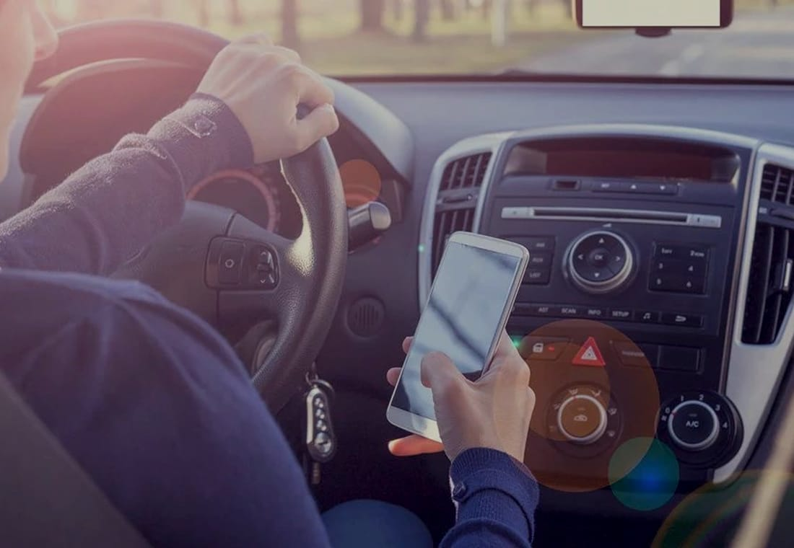
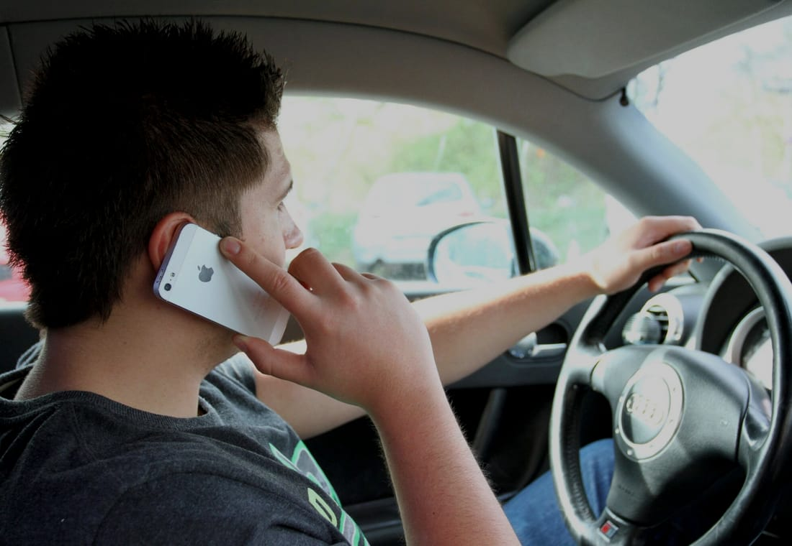
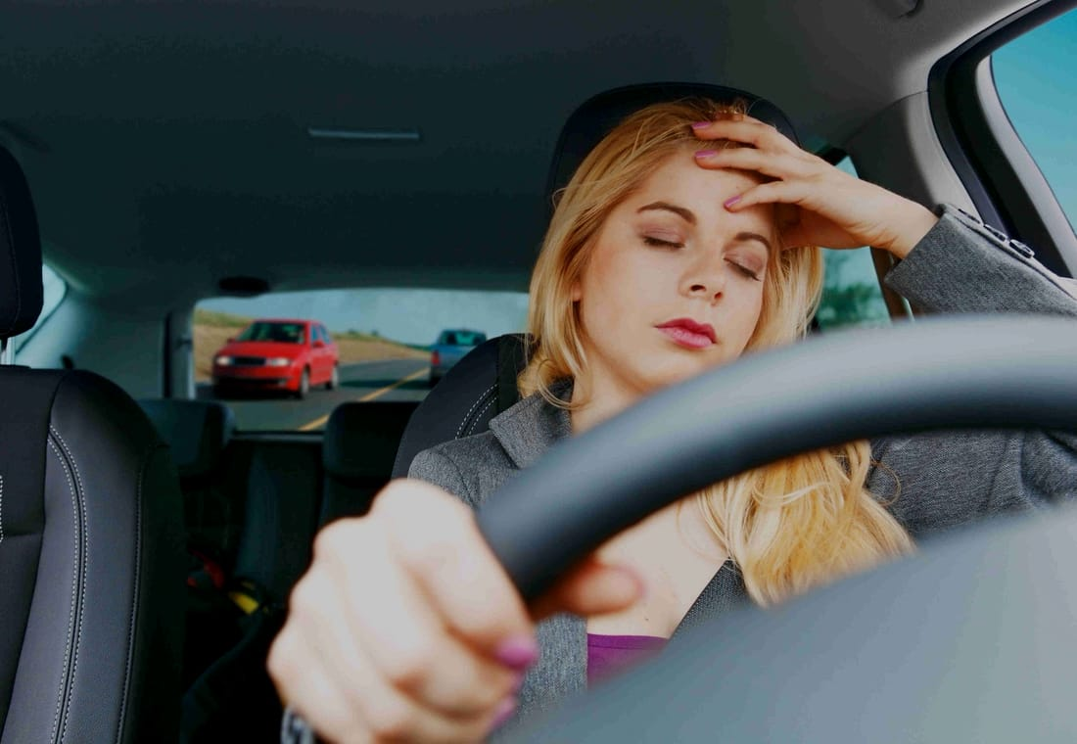
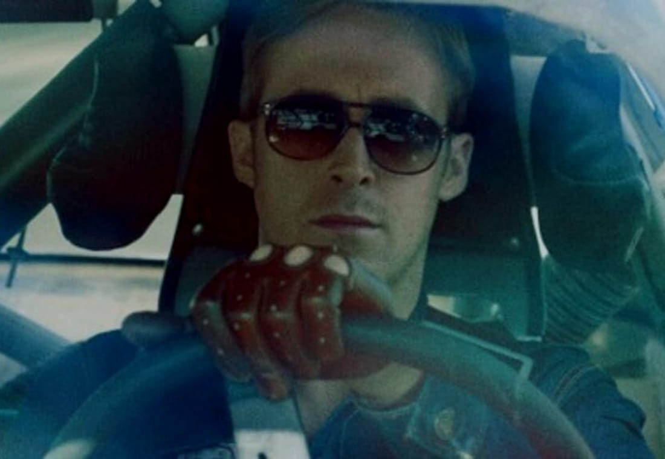
FAHRLEHRER SERBAND
DIE VERSUCHUNG FÄHRT MIT
Genau da schleichen sich
die Gewohnheiten ein
Kurz aufs Handy
Nur schnell telefonieren
Müde weiterfahren
Vor Freunden angeben
Notes:
Aufzählen: kurz aufs Handy, schnell telefonieren, müde weiterfahren, vor Freunden angeben. Genau da schleichen sich die schlechten Gewohnheiten ein.
🖱 4 Klicks: Jedes Bild einzeln. Pro Bild kurz fragen: Wer von euch hat das schon bei anderen gesehen?
➜ Überleitung zu den Zahlen.

Slide 7


EINE WETTE
Wer ist der bessere Autofahrer?
oder
Männer
Frauen
LET'S GO
Notes:
❓ Frage an die Klasse: Wer ist der bessere Autofahrer, Männer oder Frauen? Reinrufen lassen, abstimmen lassen, ruhig ein bisschen Stimmung machen. Nichts auflösen.
🖱 1 Klick: „Let's go“, wir schauen uns die Zahlen an.
➜ Weiterklicken: Das Rennen der letzten zehn Jahre startet.

Slide 8
10 JAHRE AUF DEUTSCHEN STRASSEN
Männer
Frauen
2016
2017
2018
2019
2020
2021
2022
2023
2024
rund 22.000
2025
22.200
20.000
20.100
17.900
15.800
3 von 4 Verkehrstoten sind Männer.
15.000
13.700
11.700
10.000
9.700
7.300
rund 7.000
7.000
6.300
5.700
5.000
4.900
5.000
4.300
3.700
2.400
3.000
2.300
1.500
800
0
Fast 30.000 Menschen in 10 Jahren. So viele Einwohner hat eine Kleinstadt.
Quelle: Statistisches Bundesamt, Verkehrstote 2016–2025 (29.217) · Aufteilung nach Geschlecht gerundet, Männeranteil rund 76 %
Notes:
🖱 1 Klick: Das Rennen läuft von selbst, ein Jahr pro Sekunde, von 2016 bis 2025. Mitkommentieren: „2016 … 2017 … schaut euch Blau an …“
Am Ende stehen die Säulen: rund 22.000 Männer, rund 7.000 Frauen. Kurz wirken lassen, fragen: Wer lag richtig?
🖱 2. Klick: Stempel „3 von 4 Verkehrstoten sind Männer“.
🖱 3. Klick: Zusammen fast 30.000 Menschen in zehn Jahren (genau 29.217). So viele Einwohner hat eine Kleinstadt. Kurz wirken lassen.
Fair bleiben: Tote heißt nicht automatisch „schlechter fahren“. Männer fahren mehr Kilometer und öfter Motorrad. Sie verursachen aber auch häufiger schwere Unfälle (Destatis). Und sie überschätzen sich häufiger.
Quelle: Statistisches Bundesamt, Verkehrstote 2016–2025. Aufteilung nach Geschlecht gerundet (Männeranteil rund 76 %).

Slide 9
10 JAHRE AUF DEUTSCHEN STRASSEN
Und nach Alter?
Verkehrstote 2025 nach Altersgruppe
Männer
Nur rund 7 % der Bevölkerung · aber rund 11 % der Verkehrstoten
Frauen
rund 22.000
rund 7.000
ca. 1.300
1.115
Das seid ihr.
ca. 300
74
unter 15
18–24
25–64
65+
Quelle: Destatis 2025 (unter 15 J.: 74, ab 65 J.: 1.115) · 18–24 und 25–64 gerundet
Notes:
Die zwei Säulen gehen auseinander, in der Mitte entsteht die nächste Frage: Und nach Alter?
❓ Frage: Welche Altersgruppe hat die meisten Verkehrstoten? Raten lassen.
🖱 Klick 1: Die Balken wachsen. Überraschung: die meisten Toten sind Ältere ab 65. Ihr Körper verkraftet einen Unfall schlechter, viele sind zu Fuß oder mit dem Rad unterwegs.
🖱 Klick 2: 18–24 leuchtet auf. Das seid ihr. Ihr seid nur rund 7 % der Bevölkerung, stellt aber rund 11 % der Verkehrstoten.
Satz für die Klasse: Zwei Gruppen sind besonders gefährdet. Die Älteren, weil ihr Körper einen Unfall schlechter verkraftet. Und ihr, weil euch die Erfahrung fehlt.
Quelle: Destatis 2025 (unter 15 Jahre: 74, ab 65 Jahre: 1.115). 18–24 und 25–64 sind gerundete Werte.

Slide 10
DIE GEFÄHRLICHSTE ZEIT KOMMT JETZT
Die gefährlichste Mischung:
Jung.
Männlich.
Frisch den Führerschein.
Häufigste Unfallursachen junger Fahrer: zu schnell und zu wenig Abstand.
Quelle: Statistisches Bundesamt, Unfälle von 18- bis 24-Jährigen im Straßenverkehr (Daten 2020)
Notes:
Die Pointe. Langsam, Wort für Wort.
🖱 3 Klicks: Jung. Männlich. Frisch den Führerschein.
Dann: Das ist keine Beleidigung, das ist die Statistik. Und genau deshalb sitzen wir heute hier.
🖱 4. Klick: Die zwei häufigsten Unfallursachen bei jungen Fahrern: zu schnell und zu wenig Abstand. Das liegt nicht daran, dass junge Leute schlechter fahren. Es fehlt die Erfahrung, und viele überschätzen sich. Keine Panikmache, nur Realität.
Quelle Ursachen: Statistisches Bundesamt, Unfälle von 18- bis 24-Jährigen (Daten 2020): nicht angepasste Geschwindigkeit 19,7 %, zu geringer Abstand 19,2 %.

Slide 11
Lernt man je aus?
Nein.
Notes:
Jetzt kommt die Auflösung der Eingangsfrage. Die Frage leise in den Raum stellen, kurz warten.
➜ Weiterklicken: Die Antwort fährt per Morph herein.

Slide 12
Lernt man je aus?
Nein.
Man lernt nie aus. Ein guter Fahrer lernt sein Leben lang.
Genau das ist lebenslanges Lernen.
Notes:
Kraftvoll und ruhig: Nein. Man lernt nie aus. Ein guter Fahrer lernt sein Leben lang. Genau das ist lebenslanges Lernen. Das ist der Kern des heutigen Themas.
🖱 1 Klick: der Satz darunter.

Slide 13




FAHRLEHRER SERBAND
WAS DER GESETZGEBER SAGT
Die Probezeit: zwei Jahre Lernen
mit klaren Regeln
0,0 Promille
In der Probezeit und bis 21: kein Alkohol und kein Cannabis am Steuer.
§ 24c StVG
Aufbauseminar
Ein schwerer (A) oder zwei weniger schwere Verstöße (B): Seminarpflicht, Probezeit verlängert sich um 2 auf 4 Jahre.
§ 2a StVG
Verwarnung, dann Entzug
Weitere Verstöße: Verwarnung, Beratung binnen 2 Monaten empfohlen. Danach wird die Fahrerlaubnis entzogen.
§ 2a StVG
Notes:
Rahmenplan-Pflichtinhalt Grundstoff 12. Kurz und sachlich halten.
Der Gesetzgeber sieht das genauso: Nach der Prüfung beginnt eine Lernphase mit klaren Regeln, die Probezeit. Zwei Jahre (§ 2a StVG).
🖱 Klick 1: 0,0 Promille. Während der Probezeit und vor dem 21. Geburtstag gilt Alkohol- und Cannabisverbot am Steuer (§ 24c StVG).
🖱 Klick 2: Ein schwerer Verstoß (A) oder zwei weniger schwere (B): Aufbauseminar, und die Probezeit verlängert sich um zwei Jahre, also auf insgesamt vier (§ 2a Abs. 2 Nr. 1, Abs. 2a StVG).
🖱 Klick 3: Weitere Verstöße: schriftliche Verwarnung und Empfehlung, innerhalb von zwei Monaten eine verkehrspsychologische Beratung zu besuchen. Bei erneuten Verstößen nach Ablauf dieser Frist wird die Fahrerlaubnis entzogen (§ 2a Abs. 2 Nr. 2 und 3 StVG).
❓ Frage an die Klasse: Warum macht der Gesetzgeber das gerade bei Anfängern? ✅ Weil das Risiko am Anfang am höchsten ist (siehe Balken eben).

Slide 14



FAHRLEHRER SERBAND
NACH DER PRÜFUNG
Wer gut bleiben will, lernt weiter
Sicherheits-
training
Fahreignungs-
seminar
Umwelt-
schonend fahren
Verkehrs-
psychologische
Beratung
Bremsen und Ausweichen auf abgesperrter Fläche üben
Freiwillig: bei 1–5 Punkten ein Punktabzug (§ 4 Abs. 7 StVG)
Vorausschauend, früh hochschalten, rollen lassen
Freiwillig und vertraulich, wenn du dir selbst im Weg stehst
Notes:
Rahmenplan-Pflichtinhalt. Lernen hört auch mit der Probezeit nicht auf. Vier Wege, freiwillig besser zu werden.
🖱 4 Klicks, je eine Kachel:
1. Fahrsicherheitstraining: Gefahrenbremsung und Ausweichen auf abgesperrter Fläche üben.
2. Fahreignungsseminar: freiwillig, bei 1 bis 5 Punkten in Flensburg gibt es einen Punkt Abzug, höchstens einmal in fünf Jahren (§ 4 Abs. 7 StVG).
3. Spritsparend und umweltschonend fahren: vorausschauend fahren, früh hochschalten, rollen lassen. Spart Geld und Nerven.
4. Verkehrspsychologische Beratung: freiwillig und vertraulich, hilft wenn man merkt, dass man sich selbst im Weg steht.

Slide 15
FAHRLEHRER SERBAND
NEU · DIE GROSSE REFORM 2026/2027
Die Reform ändert, wie ihr lernt
GESTERN
MORGEN
Präsenz
Flexibel
Du musst zur Fahrschule kommen
Lernen, wann und wo es für dich passt
Vorgabe
Eigenverantwortung
Die Fahrschule sagt dir, was und wie
Du entscheidest und übernimmst Verantwortung
Stoff lernen
Verstehen
Auswendig lernen steht im Fokus
Anwenden und dranbleiben
4. EU-Führerscheinrichtlinie 2025/2205 (in Kraft seit 11/2025) · Kabinettsbeschluss 05/2026 · geplantes Inkrafttreten 2027 (Stand: Entwurf)
Notes:
Überleitung: Und ausgerechnet jetzt ändert sich, wie ihr lernen werdet. Gestern gegen Morgen aufbauen.
🖱 Klick 1: Gestern: Präsenzpflicht. Du musstest in die Fahrschule kommen. Morgen: flexibel, Präsenz, online oder gemischt.
🖱 Klick 2: Gestern: Vorgabe. Die Fahrschule sagt dir, was und wie. Morgen: Eigenverantwortung. Du entscheidest und übernimmst Verantwortung.
🖱 Klick 3: Gestern: Stoff auswendig lernen. Morgen: verstehen, anwenden, dranbleiben.
Rechtsstand: 4. EU-Führerscheinrichtlinie (EU) 2025/2205, in Kraft seit 25.11.2025. Deutsche Fahrschulreform: Kabinettsbeschluss 20.05.2026, geplantes Inkrafttreten 01.01.2027. Das Gesetzgebungsverfahren ist noch nicht abgeschlossen, also als „geplant“ formulieren.

Slide 16
Mehr Freiheit klingt gut.
Aber wer nicht weiß, wie er lernt,
verliert den Faden.
Notes:
Wichtiger Punkt: Das klingt gut, ist aber auch eine Gefahr. Wer nicht weiß, wie er selbst lernt, verliert den Faden. Genau darauf bereite ich euch heute vor.
🖱 1 Klick: der zweite Satz.

Slide 17




FAHRLEHRER SERBAND
DIE GUTE NACHRICHT
Jeder lernt anders
Drei Wege, wie Wissen in deinen Kopf kommt. Keiner ist besser als der andere.
Sehen
Hören
Machen
Bilder, Videos, Skizzen
Erklärungen, Gespräche
Ausprobieren, Erleben
Du liest eine Verkehrssituation wie ein Bild.
Du verstehst es, sobald es dir jemand erklärt.
In der Fahrstunde geht dir das Licht auf.
Vereinfachtes Modell der Wahrnehmungskanäle, in Anlehnung an F. Vester. Wissenschaftlich umstritten: Am besten lernt man mit mehreren Kanälen.
Notes:
Positive Wendung: Die gute Nachricht ist, jeder hat seinen eigenen Lernweg.
Es gibt drei Hauptwege, wie Wissen in den Kopf kommt. Keiner ist besser als der andere. Ehrlich bleiben: Das ist ein vereinfachtes Modell, keine feste Schublade. Feste Lerntypen sind wissenschaftlich umstritten. Die meisten sind eine Mischung, und am besten lernt man mit mehreren Kanälen.
🖱 3 Klicks, je ein Kanal:
Sehen: Bilder, Videos, Skizzen. Beispiel: Du liest eine Verkehrssituation wie ein Bild. Auch Lesen und Mitschreiben gehört für die meisten hierher.
Hören: Erklärungen und Gespräche. Beispiel: Du verstehst es, sobald ich es dir erkläre.
Machen: Ausprobieren und erleben. Beispiel: In der Fahrstunde geht dir das Licht auf.
❓ Frage an die Klasse: Worin erkennt ihr euch wieder?

Slide 18
FAHRLEHRER SERBAND
NIEMAND IST NUR EIN TYP
Deine Mischung
Sehen
45 %
Machen
35 %
Beispiel
Hören
20 %
So könnte eine Mischung aussehen. Deine eigene ist wahrscheinlich anders, und das ist völlig normal.
Notes:
Beispielhafte Mischung zeigen. Betonen: Das ist ein Beispiel, deine eigene Mischung sieht anders aus, und das ist völlig normal. Meist sind mehrere Kanäle stark.
🖱 Baut sich von selbst auf.

Slide 19
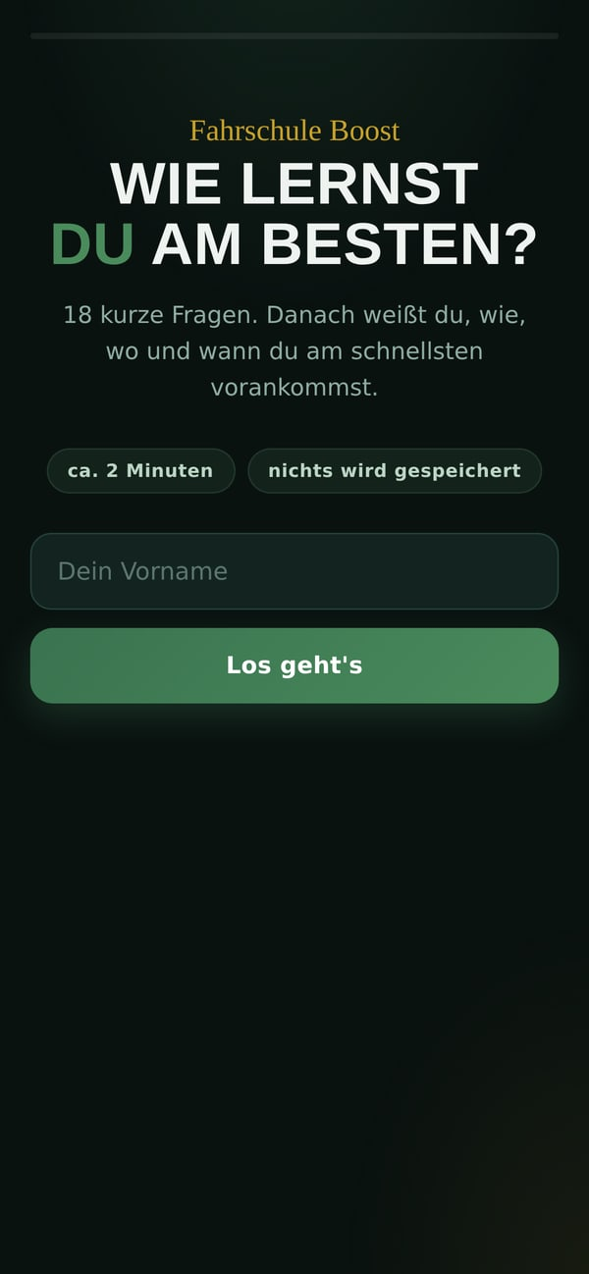
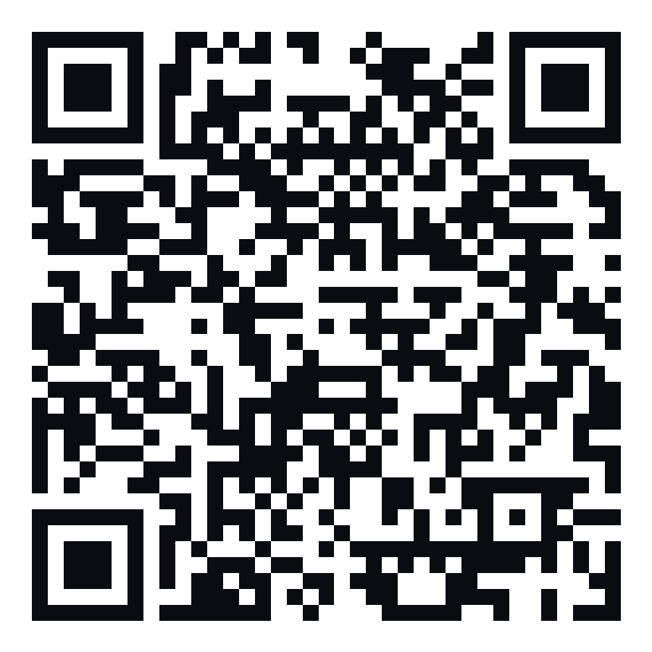
FAHRLEHRER SERBAND
FINDE ES HERAUS
Welcher Lerntyp
bist du?
Handy raus. QR-Code scannen.
Dein Ergebnis kommt sofort aufs Handy.
Einfach scannen
18 Fragen
ca. 2 Minuten
nichts wird gespeichert
Notes:
Überleitung: Ihr müsst nicht raten. Ihr könnt es herausfinden.
🖱 1 Klick: QR-Code erscheint. Jetzt alle Handys raus. Wichtig: Das bereitet auch den Schluss vor.
QR-Code scannen lassen, der Kurzcheck hat 18 Fragen und dauert etwa 2 Minuten. Es wird nichts gespeichert. Ein, zwei Ergebnisse laut vorlesen lassen.
VORHER PRÜFEN: QR-Code einmal selbst scannen, ob er funktioniert (serband1995-hue.github.io/Fahrlehrer-Kompass-/check.html).

Slide 20
FAHRLEHRER SERBAND
DEIN ERGEBNIS
Seher, Denker oder Macher?
Kanal: Sehen
Kanal: Hören
Kanal: Machen
Der Seher
Der Denker
Der Macher
Du nimmst am meisten über die Augen auf.
Du verstehst über Sprache und Erklärung.
Du lernst im Tun, nicht in der Theorie.
Konkret: Skizze, kurzes Video, Strecke vorab auf der Karte.
Konkret: Beim Fahren laut mitsprechen, nach dem Warum fragen.
Konkret: Kurz erklären lassen, dann sofort üben.
Notes:
Auflösung des Kurzchecks: Wer ist was? Handzeichen.
🖱 3 Klicks, je ein Typ. Pro Typ fragen: Wer hat diesen Typ bekommen?
Der Seher lernt über die Augen. Der Denker über Sprache und Erklärung. Der Macher im Tun.
Betonen: Kaum jemand ist nur ein Typ.

Slide 21


FAHRLEHRER SERBAND
GRUPPENARBEIT
Drei Gruppen.
Drei Lernkanäle.
Findet 3 konkrete Lerntipps für euren Lerntyp.
Konkret heißt: Was genau, wann und womit?
Nicht „Videos gucken“, sondern „abends 20 Minuten Lernvideos zu einem Themenblock“.
15 MIN
Notes:
Jetzt kommt die Gruppenarbeit. Arbeitsblätter austeilen, drei Gruppen bilden: Sehen, Hören, Machen (bei großer Klasse je Kanal zwei Gruppen).
🖱 1 Klick: der Auftrag. 🖱 2. Klick: Timer.
MISSION: Findet drei konkrete Lerntipps für euren Lerntyp. 15 Minuten. Sag klar: Konkret heißt, was genau tut die Person, wann und womit. Nicht „Videos gucken“, sondern „abends 20 Minuten Lernvideos zu einem Themenblock“. Eine Person pro Gruppe stellt später vor.
Du gehst herum. Wenn eine Gruppe hängt, stell eine Frage von den Denkanstößen auf dem Arbeitsblatt, gib keine Lösung. Zusatzauftrag für schnelle Gruppen: Findet einen vierten Tipp, der nichts kostet und keine App braucht.

Slide 22
FAHRLEHRER SERBAND
EURE ERGEBNISSE
Der Lern-Werkzeugkasten
Sehen
Hören
Machen
Lernvideos & Bildfragen
Eigene Skizzen, mit Farben markieren
Karteikarten & Zusammenfassungen
Laut vorlesen
Sich gegenseitig erklären
Erklär-Videos hören
Mit Fahrstunden verbinden
Situationen nachstellen
Beim Lernen bewegen
Am stärksten: mehrere Kanäle kombinieren.
Notes:
Auflösung. Jede Gruppe stellt ihre drei Tipps vor, du sammelst sie hier ein.
🖱 Klick 1 · Sehen: Lernvideos und Bildfragen, eigene Skizzen, mit Farben markieren, Karteikarten und Zusammenfassungen.
🖱 Klick 2 · Hören: laut vorlesen, sich gegenseitig erklären, Erklär-Videos hören.
🖱 Klick 3 · Machen: mit Fahrstunden verbinden, Situationen nachstellen, beim Lernen bewegen.
🖱 Klick 4 · Kernbotschaft: Am besten kombiniert man mehrere Kanäle. Jeder nimmt sich aus dem Werkzeugkasten, was zu ihm passt.

Slide 23
Jetzt weißt du, wie du lernst.
Aber wer sorgt dafür, dass du auf Kurs bleibst?
Notes:
Jetzt weißt du, wie du lernst.
🖱 1 Klick: Aber wer sorgt dafür, dass du auf Kurs bleibst? Kurze Pause.
➜ Überleitung: Damit ihr das nicht allein durchziehen müsst, habe ich etwas gebaut.

Slide 24
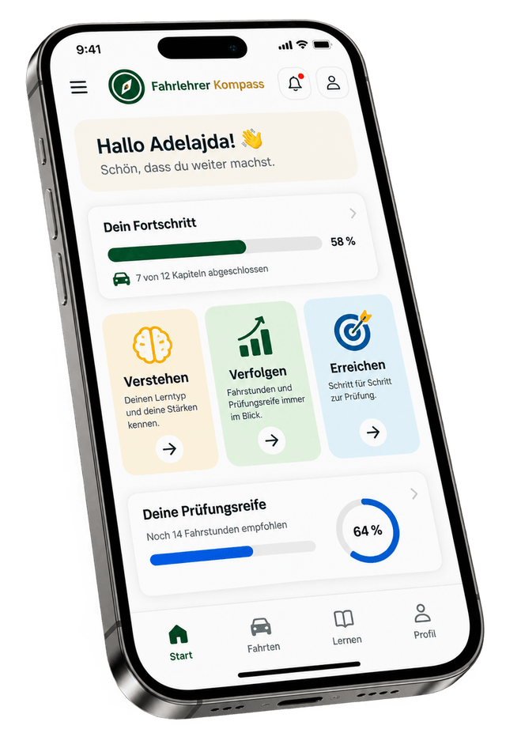
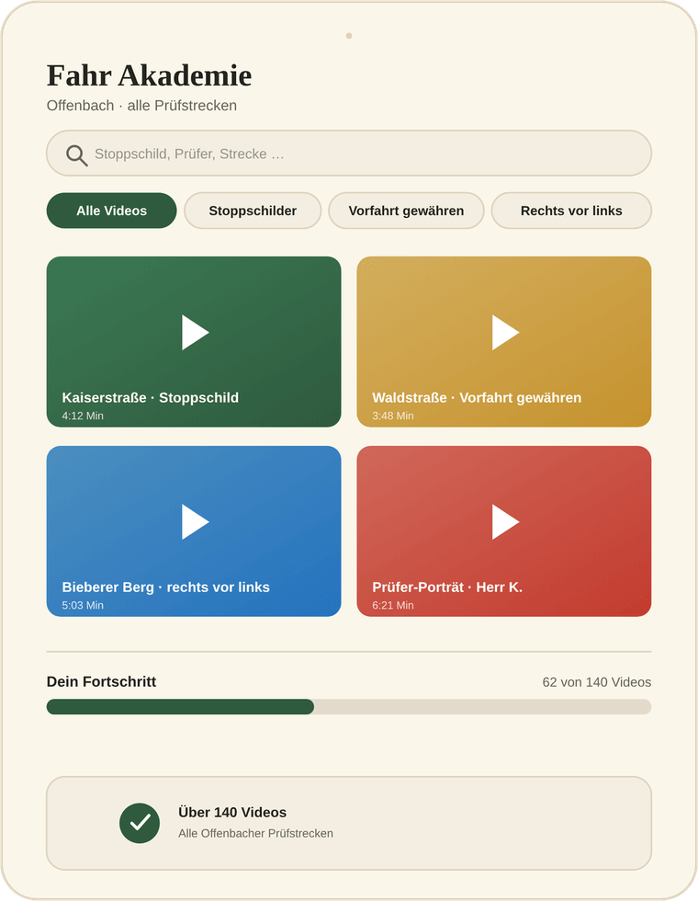
FAHRLEHRER SERBAND
FÜR EURE AUSBILDUNG
Ich habe zwei Apps gebaut.
Fahrlehrer-
Kompass
Fahr-
Akademie
Ich weiß, wie du tickst
und wo du stehst.
Du kennst die Prüfung,
bevor du sie fährst.
Notes:
Der große Moment. Ruhig und stolz, nicht angeben:
„Für die perfekte Ausbildung von euch habe ich zwei Apps gebaut.“
🖱 Klick 1: Der Fahrlehrer-Kompass. Er weiß, wie du tickst und wo du stehst.
🖱 Klick 2: Die Fahr-Akademie. Du kennst die Prüfung, bevor du sie fährst.
➜ Wir schauen uns beide an. Zuerst der Kompass.

Slide 25


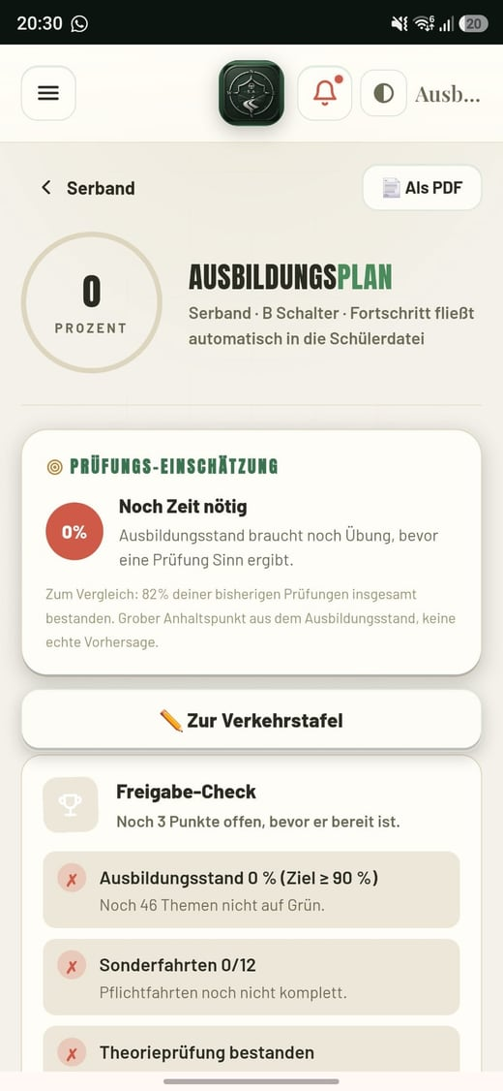
FAHRLEHRER SERBAND
APP 1
Fahrlehrer-Kompass
Ich weiß, wie du tickst. Und wo du stehst.
Wie du tickst
Wo du stehst
Wann du bereit bist
Notes:
Das Schülerprofil im Fahrlehrer-Kompass. Alles an einem Ort, nur was dich als Schüler betrifft.
➜ Drei Dinge: Wie du tickst. Wo du stehst. Wann du bereit bist.

Slide 26
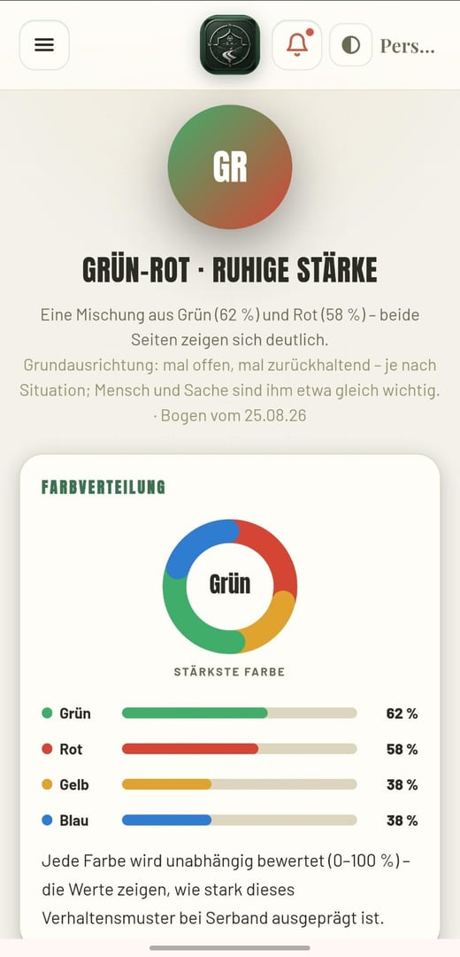
FAHRLEHRER SERBAND
WIE DU TICKST
Dein Farbprofil
Persönlichkeitsbogen mit 65 Fragen: dein Farbprofil und deine Lernkanäle.
Damit ich dich so unterrichte, wie du tickst.
Rot
Der Macher
Gelb
Der Begeisterte
Grün
Der Ruhige
Blau
Der Gründliche
Notes:
Jeder Schüler bei mir füllt einen Persönlichkeitsbogen aus. 65 Fragen. Daraus entsteht dein Farbprofil und deine Lernkanäle.
Der Kurzcheck eben war der Einstieg. Der Bogen geht viel tiefer.
🖱 4 Klicks, je eine Farbe: Rot, der Macher. Gelb, der Begeisterte. Grün, der Ruhige. Blau, der Gründliche.
Wichtig: Das ist kein Urteil über dich. Es hilft mir, dich so zu unterrichten, wie du tickst. Ruhige Schüler brauchen etwas anderes als Macher.

Slide 27
FAHRLEHRER SERBAND
WO DU STEHST
Dein Ausbildungsplan
Rot fehlt noch · Gelb in Arbeit · Grün geschafft
06
05
Technik &
Abfahrt-
kontrolle
04
Grundfahr-
aufgaben
03
Sonderfahrten
02
Leistungsstufe
01
Aufbaustufe
Grundstufe
8 Punkte
7 Punkte
9 Punkte
Überland · Autobahn · Nacht
6 Aufgaben
Checkliste
Notes:
Der Ausbildungsplan. Damit dich die neue Freiheit nicht überrollt, bekommst du Struktur, Schritt für Schritt bis zur Prüfung.
🖱 Klick: Die sechs Stufen bauen sich als Treppe auf:
01 Grundstufe (8 Punkte), 02 Aufbaustufe (7), 03 Leistungsstufe (9), 04 Sonderfahrten (Überland, Autobahn, Nacht), 05 Grundfahraufgaben (6), 06 Technik und Abfahrtkontrolle.
Jeder Punkt hat eine Ampel: Rot fehlt noch, Gelb in Arbeit, Grün geschafft. Du siehst jederzeit, wo du stehst und was noch fehlt.

Slide 28
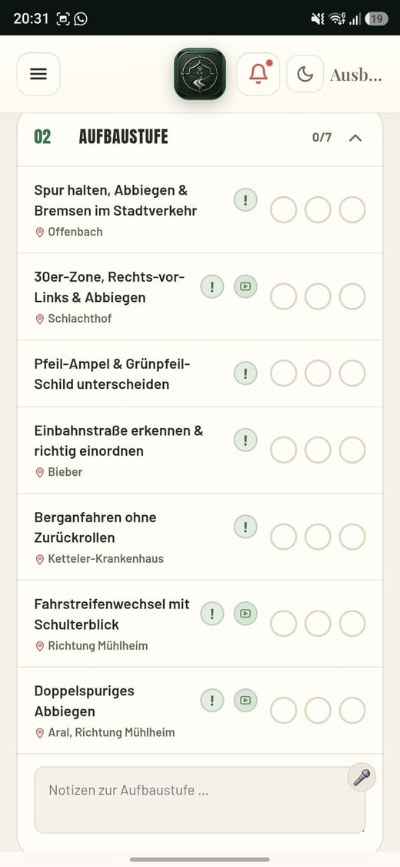
FAHRLEHRER SERBAND
JEDER PUNKT HAT SEINE AMPEL
02 · Aufbaustufe
Stadtverkehr
30er-Zone / Rechts vor Links
Pfeil-Ampel & Grünpfeil
Einbahnstraße
Berganfahren
Fahrstreifenwechsel mit Schulterblick
Doppelspuriges Abbiegen
Notes:
Beispiel Aufbaustufe. Jeder Punkt hat seine Ampel.
🖱 Klick 1: Die Punkte werden nacheinander grün. So fühlt sich Fortschritt an.
🖱 Klick 2: Ein Punkt ist noch gelb: doppelspuriges Abbiegen. Genau da setzen wir in der nächsten Fahrstunde an.
➜ Und jetzt das Beste: Genau an diesem Punkt gibt es einen Knopf …

Slide 29

FAHRLEHRER SERBAND
WANN DU BEREIT BIST
Keiner fährt zu viel.
Keiner zu wenig.
90 %
Ausbildungsstand mindestens 90 %
Sonderfahrten 12 von 12
Ausbildungsstand
als Ziellinie
Theorieprüfung bestanden
+ Prognose: wie viele Fahrstunden du voraussichtlich noch brauchst
BEREIT FÜR DIE PRÜFUNG ✓
Notes:
Wann du bereit bist. Keiner fährt zu viel, keiner zu wenig. Das ist mir wichtig, weil es um euer Geld und eure Sicherheit geht.
Der Ausbildungsstand in Prozent rechnet sich aus deinen Ampeln (Grün zählt voll, Gelb halb) und der Theorieprüfung.
🖱 3 Klicks: der Freigabe-Check. Mindestens 90 % Ausbildungsstand. Alle 12 Sonderfahrten (5 Überland, 4 Autobahn, 3 Nacht). Theorieprüfung bestanden.
🖱 4. Klick: Erst wenn alles grün ist: Bereit für die Prüfung.
Dazu rechnet die App aus, wie viele Fahrstunden du voraussichtlich noch brauchst.
Die Erstversuchsquote meiner Schüler ist echt und wird laufend in der App verfolgt. Nicht angeben, einfach ruhig zeigen. (Vor dem Einsatz prüfen, ob die Zahl noch stimmt.)

Slide 30

FAHRLEHRER SERBAND
DIE BRÜCKE
Ein Tipp. Und du bist
mittendrin.
Doppelspuriges Abbiegen
Video in der Fahr-Akademie ansehen
Notes:
Zurück zum gelben Punkt: doppelspuriges Abbiegen. Neben jedem Punkt im Plan sitzt ein grüner Play-Knopf.
Ein Tipp darauf, und du landest direkt im passenden Kapitel der Fahr-Akademie.
🖱 Der Knopf pulsiert. Dann weiterklicken: Wir tauchen rein.

Slide 31
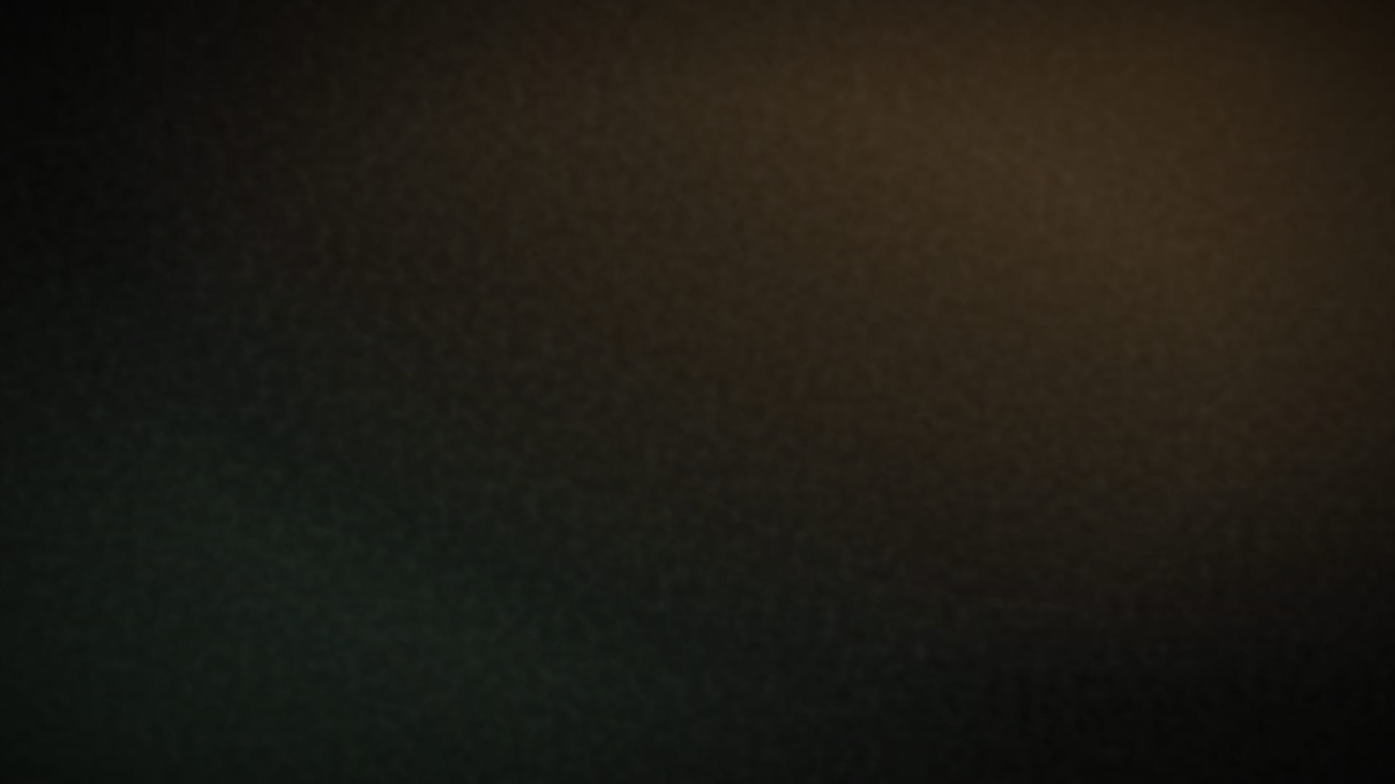

FAHRLEHRER SERBAND
APP 2
Fahr-Akademie
Du kennst die Prüfung, bevor du sie fährst.
Verkehr in 3D
Prüfungsstrecken
4 Sprachen
Auch auf Türkisch, Englisch und Arabisch.
Notes:
Und dann habe ich noch mehr gebaut: die Fahr-Akademie.
Nebenbei erwähnen: Die Akademie gibt es auch auf Türkisch, Englisch und Arabisch.
Die Prüfungsstrecke schon kennen, bevor du sie fährst.
➜ Das Herzstück zuerst: Verkehr verstehen, in echtem 3D.

Slide 32
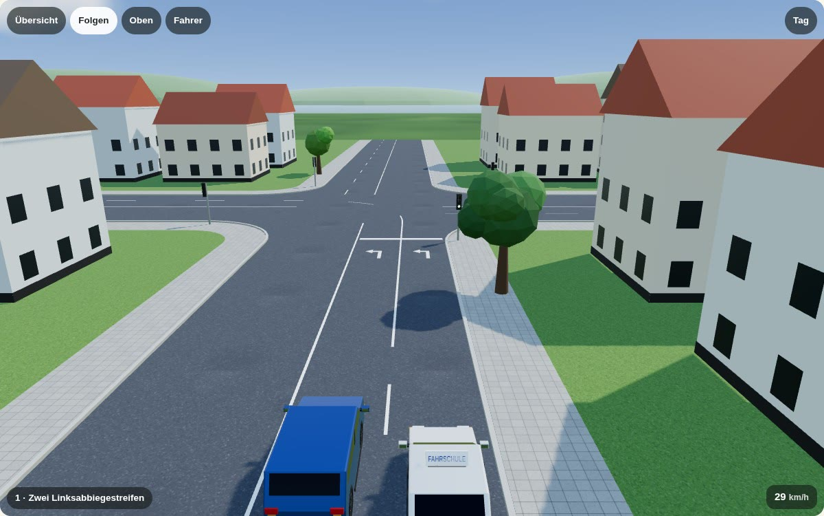
FAHRLEHRER SERBAND
VERKEHR VERSTEHEN
22 Situationen
in echtem 3D
Anschauen. Anhalten.
Aus jedem Blickwinkel.
Jede Szene erklärt Schritt für Schritt, was gilt und warum.
Notes:
Verkehr verstehen: 22 typische Situationen als echte 3D-Szene. Anschauen, anhalten, aus jedem Blickwinkel. Jede Szene erklärt Schritt für Schritt, was gilt und warum.
Das Video läuft von selbst in Schleife: doppelspuriges Linksabbiegen, genau der Punkt von eben. Die Fahrschule bleibt in ihrer Spur.
❓ Frage: In welche Spur biegt die Fahrschule ein? ✅ In die rechte Spur der Zielstraße. Jeder bleibt in seiner Spur (Pfeile Zeichen 297; ein Spurwechsel ist nur nach § 7 Abs. 5 StVO erlaubt, also mit Rückschau und ohne Gefährdung).

Slide 33
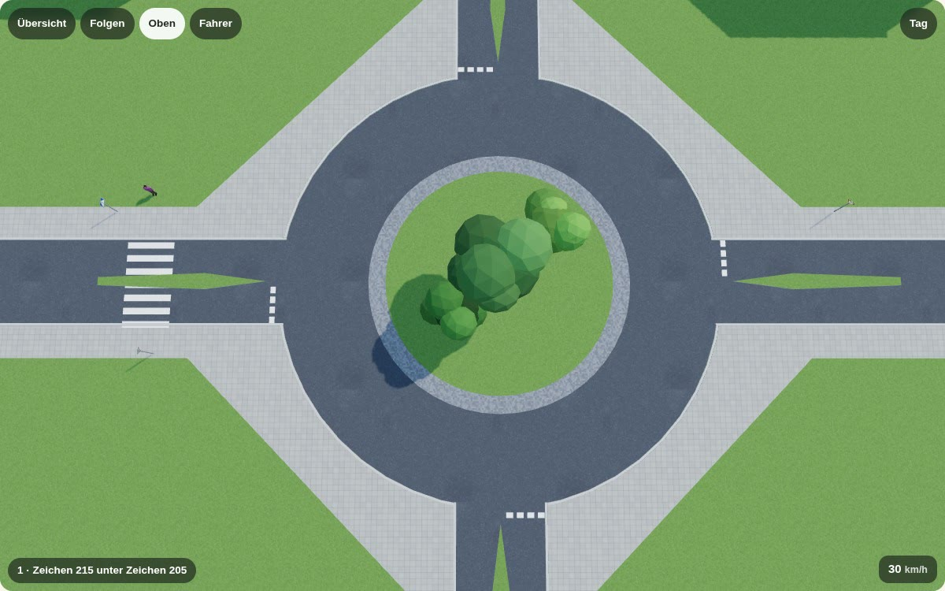
FAHRLEHRER SERBAND
AUS JEDEM BLICKWINKEL
Von oben.
Von hinten.
Aus deinen Augen.
Übersicht
Folgen
Oben
Fahrer
Notes:
Vier Blickwinkel: Übersicht, Folgen, von Oben und aus der Fahrersicht. Hier: der Kreisverkehr von oben.
Bei ½ Tempo kannst du jede Bewegung genau verfolgen.

Slide 34
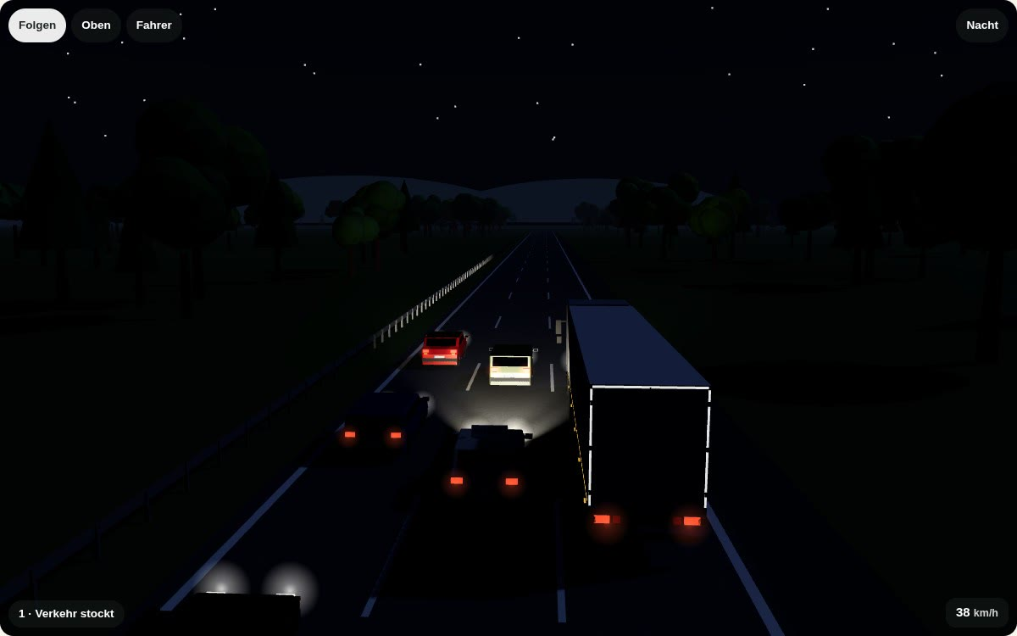


FAHRLEHRER SERBAND
TAG · DÄMMERUNG · NACHT
Auch bei
Nacht.
Rettungsgasse auf der Autobahn, bei Nacht.
Notes:
Jede Szene gibt es bei Tag, in der Dämmerung und bei Nacht. Hier die Rettungsgasse auf der Autobahn bei Nacht.
❓ Frage: Wo bildet ihr die Rettungsgasse bei drei Fahrstreifen? ✅ Zwischen dem ganz linken und dem mittleren Fahrstreifen (§ 11 Abs. 2 StVO).

Slide 35
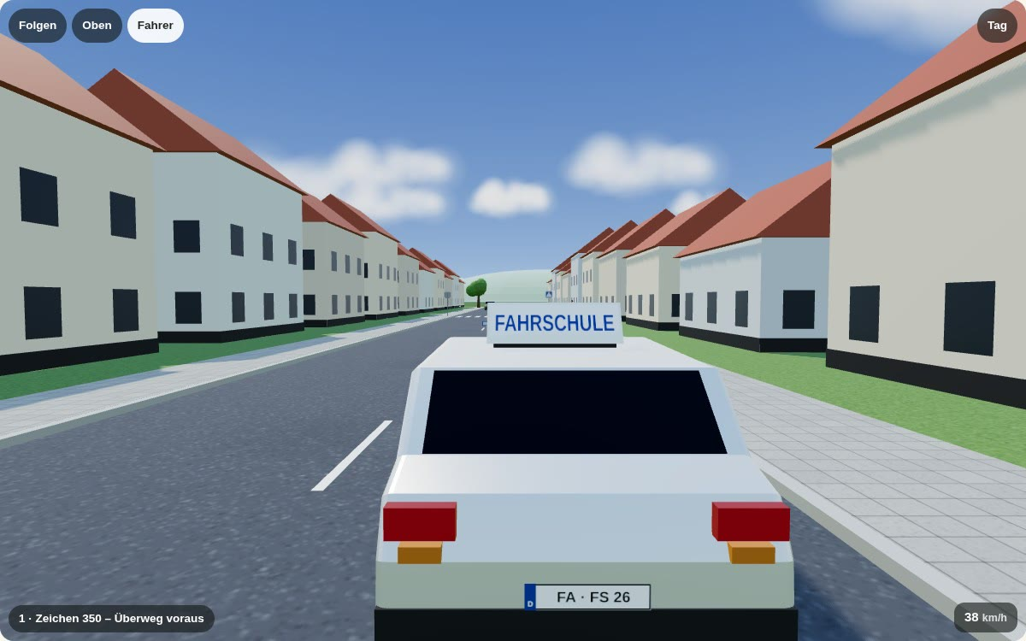
FAHRLEHRER SERBAND
FAHRERSICHT
Du sitzt
am Steuer.
Fußgängerüberweg (Zeichen 350) aus der Sicht des Fahrers.
Notes:
Die Fahrersicht: Du sitzt selbst am Steuer und siehst, was der Fahrer sieht. Hier: Fußgängerüberweg.
❓ Frage: Was gilt am Zebrastreifen? ✅ Fußgängern das Überqueren ermöglichen, nur mit mäßiger Geschwindigkeit heranfahren, wenn nötig warten (§ 26 StVO).

Slide 36
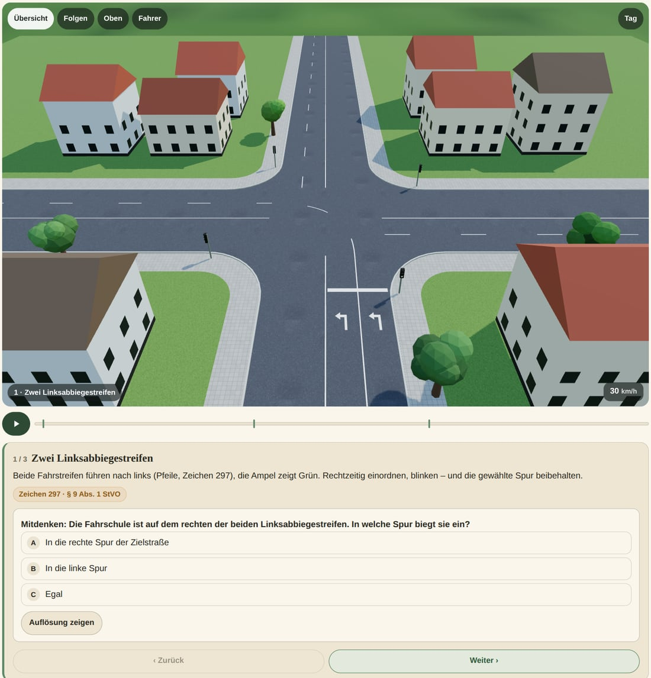
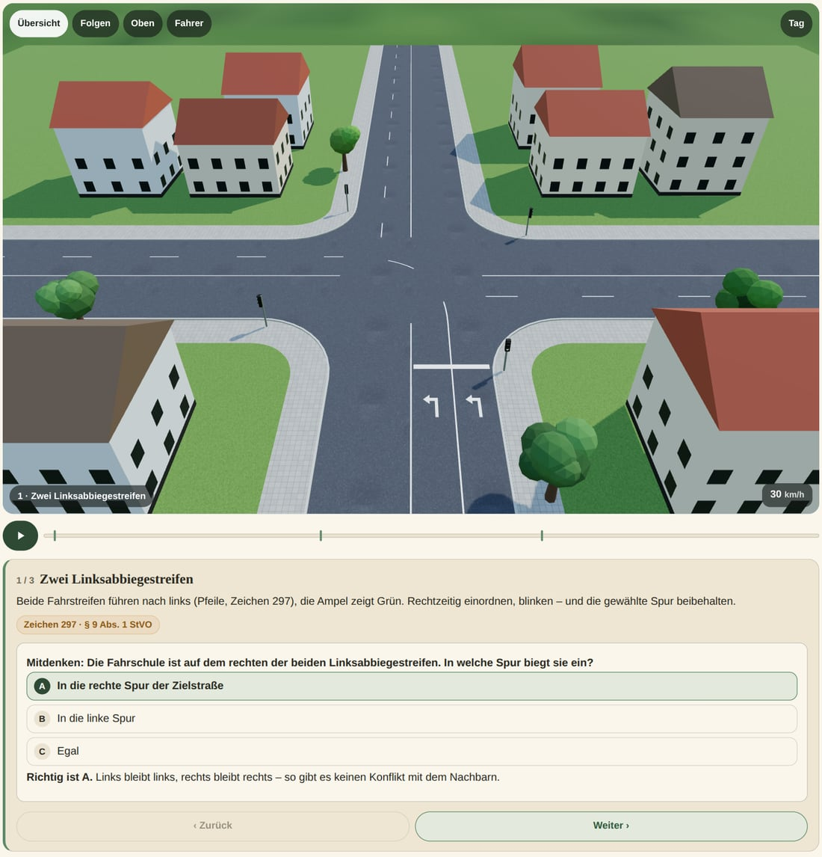
FAHRLEHRER SERBAND
MITDENKEN
Die Szene hält an.
Du denkst mit.
Keine Noten. Nichts wird gespeichert.
Nur für dich.
Richtig ist A. Links bleibt links, rechts bleibt rechts.
Notes:
Mitdenken: Die Szene hält bei einer Frage an. Erst selbst überlegen, dann Auflösung zeigen.
Wichtig: keine Noten, kein Rot und Grün, nichts wird gespeichert. Nur für dich.
🖱 1 Klick: die Auflösung erscheint.

Slide 37
FAHRLEHRER SERBAND
ALLE SZENEN
Die Situationen, die in der Prüfung drankommen
Innerorts
Landstraße
Grundfahraufgaben
Autobahn
Rechts vor links
Linksabbiegen mit Gegenverkehr
Zwei Linksabbieger
Rechtsabbiegen mit Radweg
Doppelspuriges Abbiegen
Kreisverkehr
Zebrastreifen
Engstelle
Stoppschild
Grünpfeil
Schulbus mit Warnblinklicht
Überholen
(richtig und falsch)
Längs einparken
Quer einparken (rückwärts)
Quer einparken (vorwärts)
Wenden in drei Zügen
Rückwärts um die Ecke
Gefahrbremsung
Auffahren
Abfahren
Reißverschluss
Rettungsgasse
Notes:
Alle 22 Szenen auf einen Blick, in vier Bereichen. Genau die Situationen, die in der Prüfung drankommen.
🖱 Baut sich von selbst auf.

Slide 38
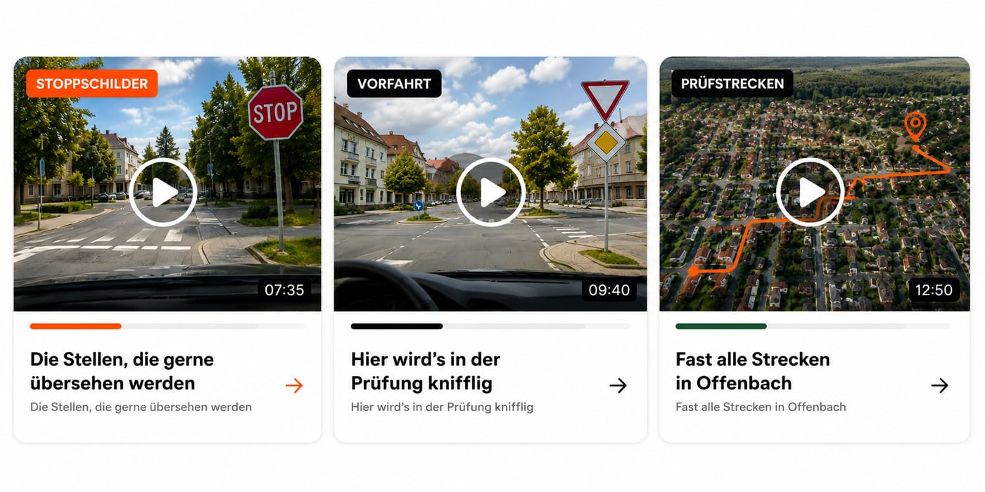


FAHRLEHRER SERBAND
DIE VIDEOS
Die Prüfungsstrecke kennen,
bevor du sie fährst
Prüfungsstrecken, sortiert nach Prüfer
Echte Prüfungsfahrten mit „Hier lag der Fehler“
Lernvideos nach Themen und Situationen
Notes:
Dazu die Videos: Videoaufnahmen von fast allen Prüfungsstrecken in Offenbach, sortiert nach Prüfer. Fast jeder Prüfer, den wir hier haben, einmal erklärt.
Dazu echte Prüfungsfahrten, bestanden und nicht bestanden, mit Markierung „Hier lag der Fehler“. Und Lernvideos nach Themen: Stoppschilder, Vorfahrt, rechts vor links und mehr.
🖱 3 Klicks: je ein Punkt.

Slide 39
Über ein Jahr Arbeit.
Strecken abfahren. Filmen. Schneiden. Einsortieren. Zwei Apps bauen.
Das gibt es bei keiner anderen Fahrschule.
Erzählt es weiter.
Notes:
Ehrlich sagen: Über ein Jahr Arbeit. Strecken abfahren, filmen, schneiden, einsortieren, die Apps drumherum bauen. Das gibt es bei keiner anderen Fahrschule.
🖱 1 Klick: Bitte erzählt es weiter.

Slide 40
EINE LETZTE SACHE
Nimm dein Handy.
Notes:
ACHTUNG, JETZT KOMMT DER HÖHEPUNKT. VORBEREITUNG VOR DER STUNDE: Luftballon aufpusten und unsichtbar bereitlegen (hinter dem Pult, in der Tasche, hinter dem Rücken). Nadel griffbereit.
Jetzt ruhig werden, Tempo rausnehmen: „Eine letzte Sache. Nehmt bitte euer Handy.“

Slide 41
EINE LETZTE SACHE
Nimm dein Handy.
Öffne die Notizen-App und schreib auf:
Notes:
„Öffnet die Notizen-App.“ Warten, bis wirklich alle die App offen haben. Noch nicht schreiben lassen.

Slide 42
EINE LETZTE SACHE
Nimm dein Handy.
1
Wer ist der Mensch, der dich am meisten liebt auf der Welt?
Öffne die Notizen-App und schreib auf:
Notes:
Erste Frage vorlesen: Wer ist der Mensch, der dich am meisten liebt auf der Welt? Noch nicht schreiben lassen, die zweite Frage kommt gleich.

Slide 43
EINE LETZTE SACHE
Nimm dein Handy.
1
Wer ist der Mensch, der dich am meisten liebt auf der Welt?
Öffne die Notizen-App und schreib auf:
2
Was ist dein größter Traum?
Notes:
Zweite Frage vorlesen: Was ist dein größter Traum?
Dann sagen: „Wenn ich Jetzt sage, schreibt beides auf.“ Dann sagen: „JETZT.“
Warten, bis wirklich alle Köpfe unten sind und konzentriert schreiben. GENAU IN DIESEM MOMENT den Ballon platzen lassen.
Danach die Stille aushalten. Nicht sofort reden. Erst dann weiterklicken.

Slide 44
Das war nur ein Ballon.
Auf der Straße ist es keiner.
Notes:
Erst NACH dem Knall und der Stille weiterklicken. Leise sprechen.
„Das war nur ein Ballon.“
🖱 1 Klick: „Auf der Straße ist es keiner.“ Pause. Wirken lassen.

Slide 45
EIN WIMPERNSCHLAG
14 METER.
So weit fährst du bei 50 km/h
in nur einer Sekunde.
50 km/h ÷ 3,6 ≈ 14 m pro Sekunde · vgl. Kampagne „Runter vom Gas“ (BMV/DVR)
Notes:
Jetzt langsam und leise sprechen. 14 Meter fährst du bei Tempo 50 in einer einzigen Sekunde. Jede Sekunde, die ihr aufs Handy schaut, sind 14 Meter Blindflug.

Slide 46
EIN WIMPERNSCHLAG
14 METER.
Aus dem Menschen, der dich am meisten liebt, kann der werden, der dich am meisten vermisst.
So weit fährst du bei 50 km/h
in nur einer Sekunde.
50 km/h ÷ 3,6 ≈ 14 m pro Sekunde · vgl. Kampagne „Runter vom Gas“ (BMV/DVR)
Notes:
Der Satz, auf den alles hinausläuft. Langsam vorlesen, danach Pause:
Aus dem Menschen, der dich am meisten liebt, kann der werden, der dich am meisten vermisst.
Nicht moralisieren. Wirken lassen.
14 m: 50 km/h ÷ 3,6 = 13,9 m pro Sekunde. Thema Ablenkung: Kampagne „Runter vom Gas“ von BMV und DVR.

Slide 47


LERNEN
hört nie auf.
VERANTWORTUNG
auch nicht.
Handy weg
Wach bleiben
Weiterlernen
Notes:
Den Bogen schließen: Lernen hört nie auf. Das war heute unser Thema.
🖱 Klick 1: Und Verantwortung hört auch nie auf. Beides gehört zusammen.
🖱 Klick 2: Die drei Merksätze: Handy weg. Wach bleiben. Weiterlernen.
ABSCHLUSSREDE (ca. 1 Minute, frei sprechen oder vorlesen):
„Ihr habt heute gelernt, wie ihr lernt. Ihr habt gesehen, dass ich euch dabei nicht allein lasse: mit dem Kompass, mit der Akademie, mit jeder Fahrstunde.
Aber eins kann ich euch nicht abnehmen. Wenn ihr in ein paar Monaten allein im Auto sitzt, sitzt keiner mehr neben euch. Dann entscheidet ihr. Jede Sekunde.
Ihr habt vorhin aufgeschrieben, wer euch am meisten liebt und wovon ihr träumt. Genau das fährt jedes Mal mit, wenn ihr einsteigt.
Eine Sekunde aufs Handy sind 14 Meter. 14 Meter, in denen ein Kind auf die Straße laufen kann. 14 Meter, die ihr nie wieder zurückbekommt.
Ich will, dass ihr bestehen. Aber noch mehr will ich, dass ihr ankommt. Jeden Tag. Ein Leben lang.
Handy weg. Wach bleiben. Weiterlernen.“
Bedanken, Fragen einsammeln. Letzter Satz: Denkt an den Knall, wenn ihr das nächste Mal das Handy ins Auto nehmt.

